Slide 1

Let’s Music
Sérgio Dias,
Taina Maia
Viviane Perrotti

Slide 2

Introdução
A Let’s Music é uma escola de música que decidiu passar seu armazenamento de dados do físico para o digital.
Não há uma área responsável por esta atividade, o que os levou a nos contatar para criar seu banco de dados de acordo com as necessidades da escola.

Slide 3
Objetivo
Criar um banco de dados que armazene as informações necessárias para o funcionamento das aulas da Let’s Music, relacionando professores, alunos, turmas, aulas e cursos.
Professor – nome, telefone, e-mail, salário, matrícula
Aluno – nome, telefone, e-mail, matrícula, turma
Turma – código, ano, período
Aula – código, hora, data
Curso – código, nome, vagas, carga horária

Slide 4
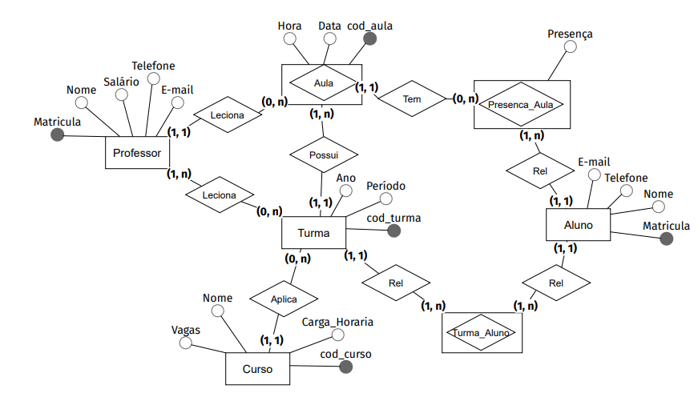
Modelo Conceitual

Slide 5
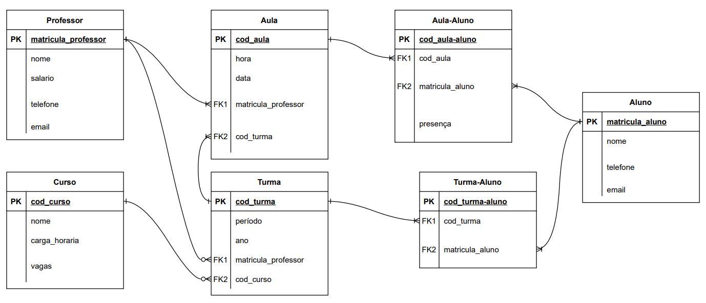
Modelo Lógico

Slide 6
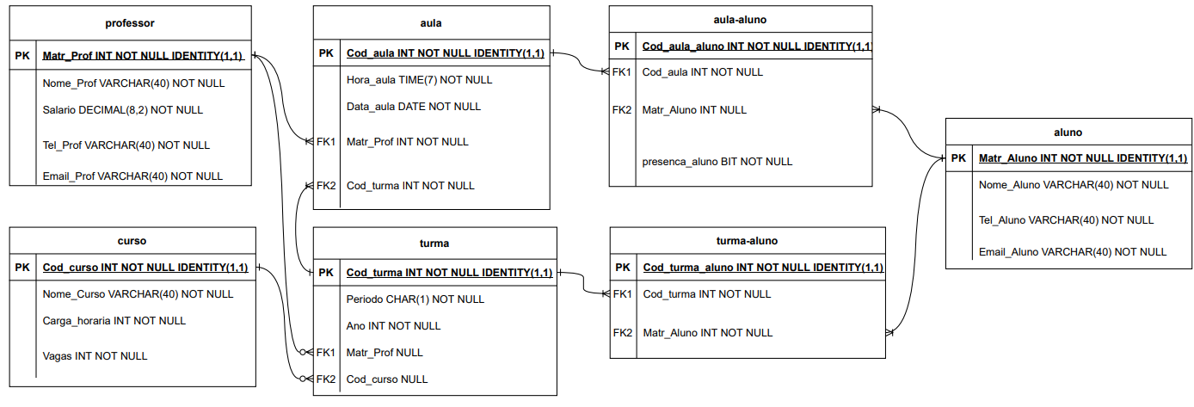
Modelo Físico

Slide 7
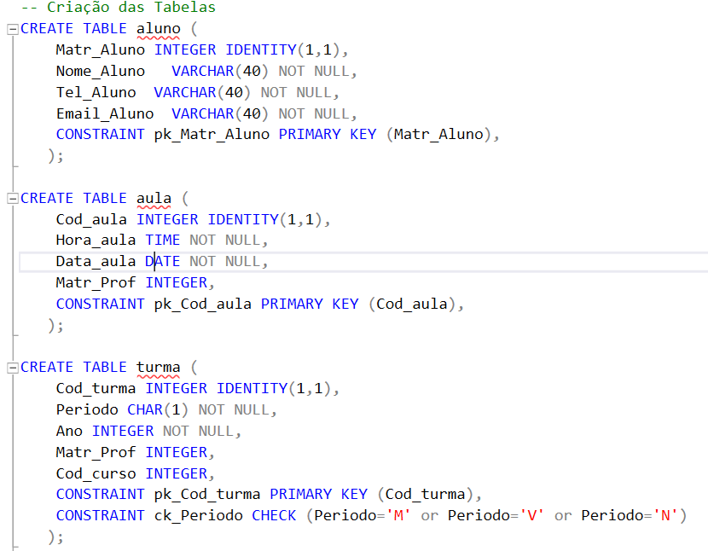
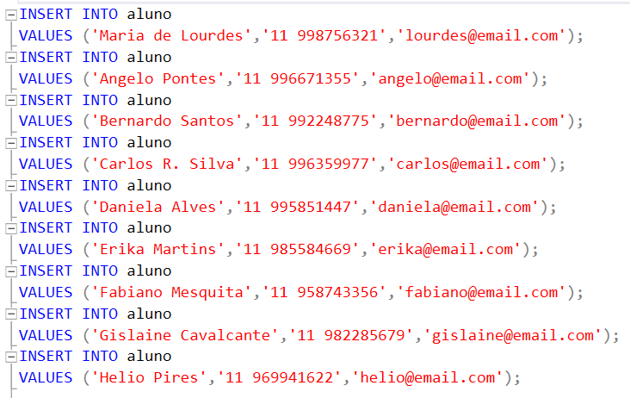
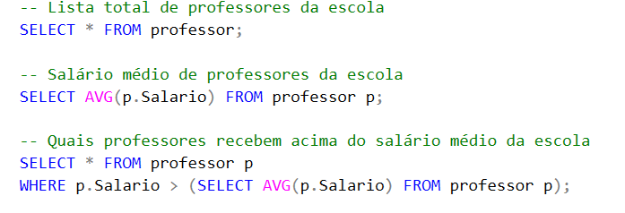
Organização das queries
LetsMusic_Create
LetsMusic_Inserts
LetsMusic_Commands

Slide 8
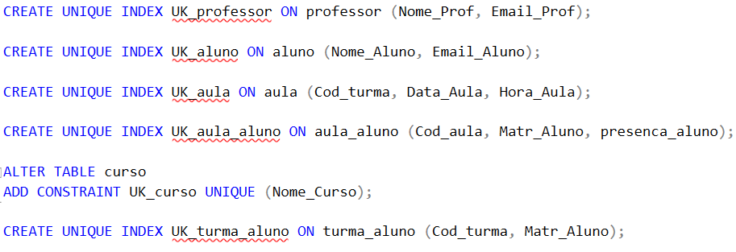
Organização das queries – Unique Index

Slide 9
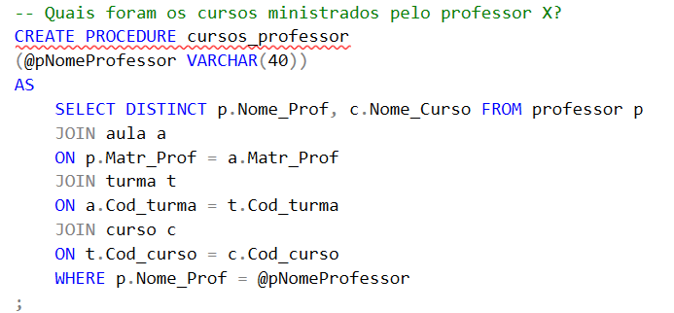
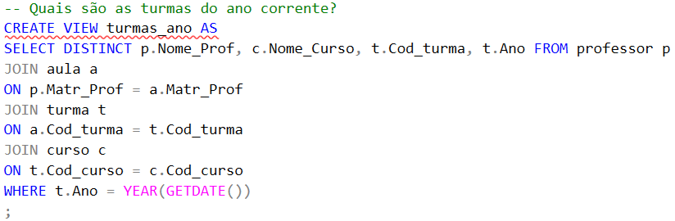


Comandos úteis
PROCEDURE
VIEW

Slide 10
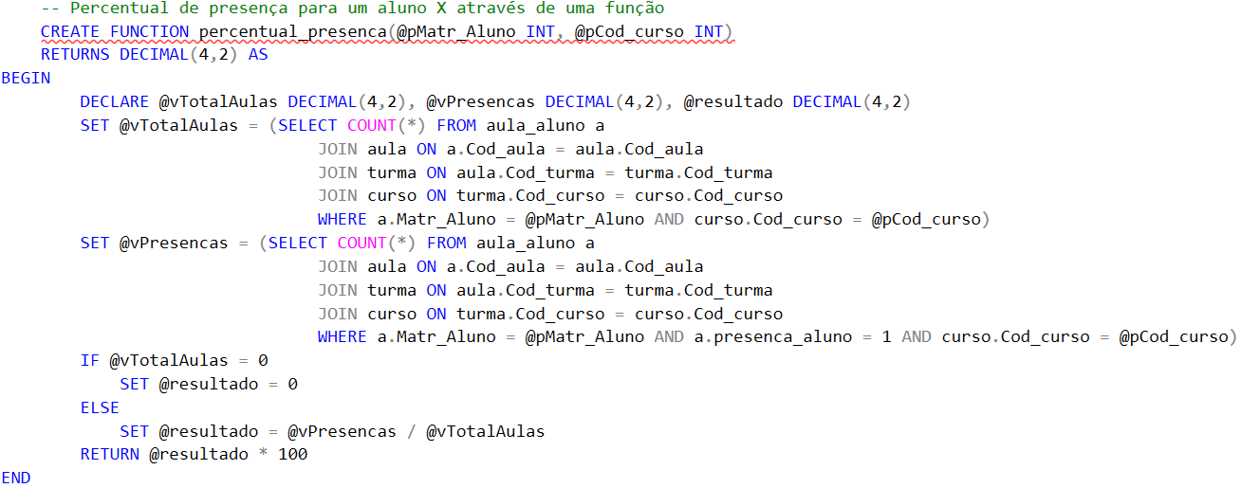

Comandos úteis
FUNCTION

Slide 11
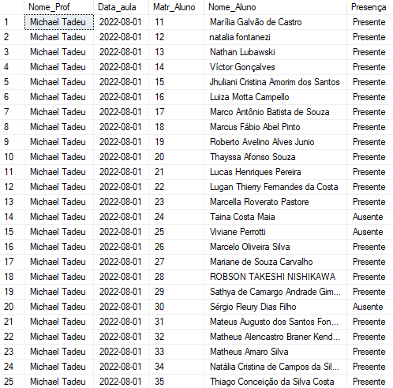
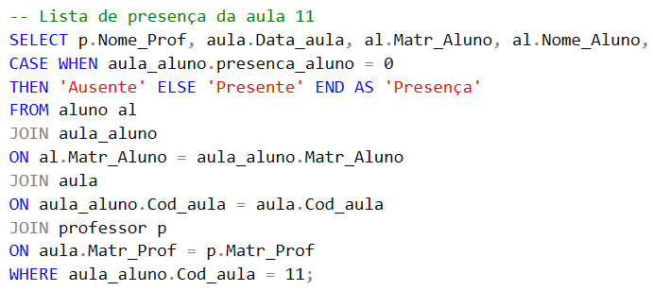
Lista de presença: 0 ou 1?

Slide 12

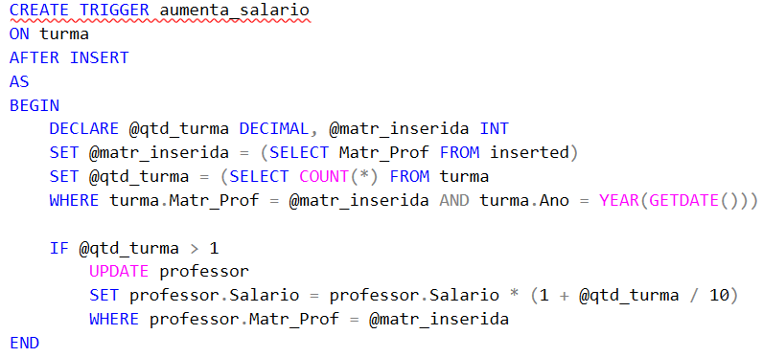

Trigger

Slide 13
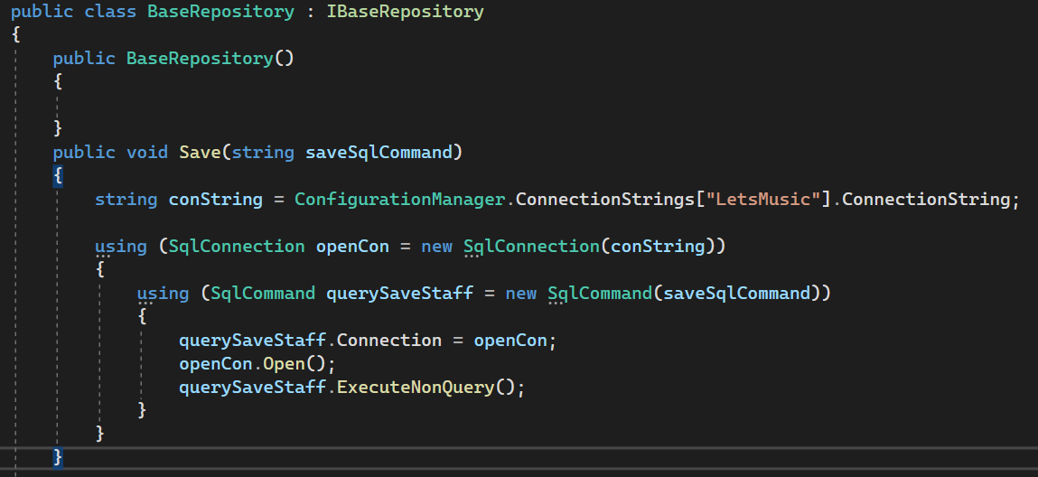
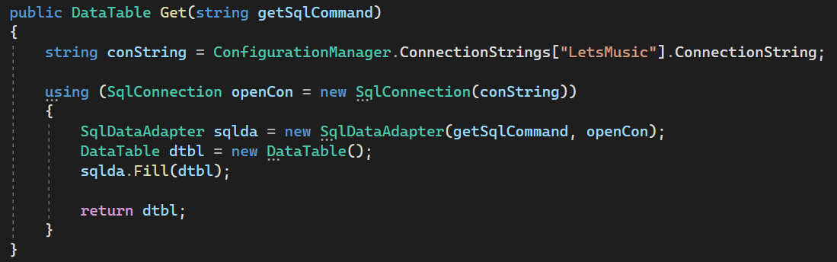
Conexão com o C#

Slide 14
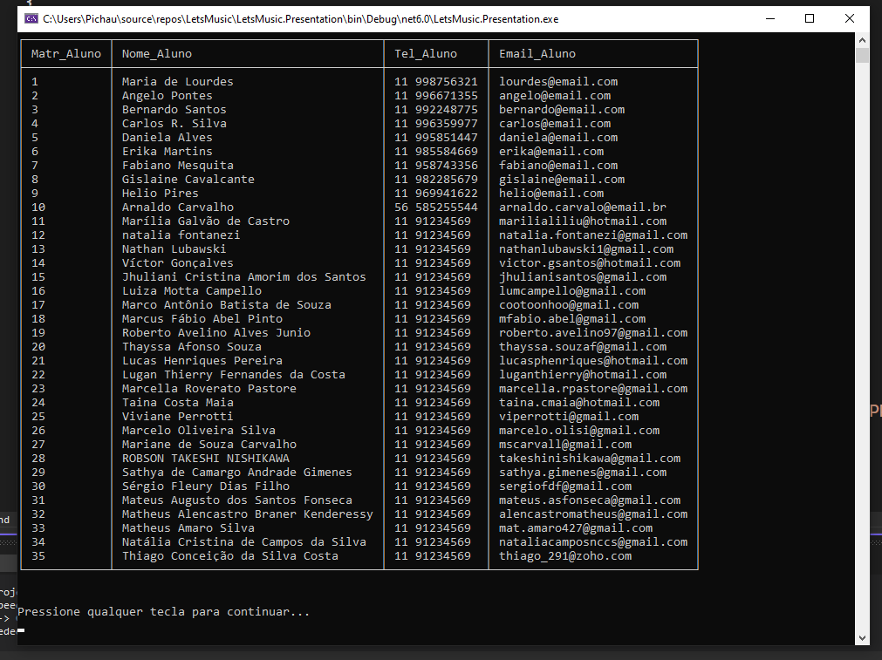
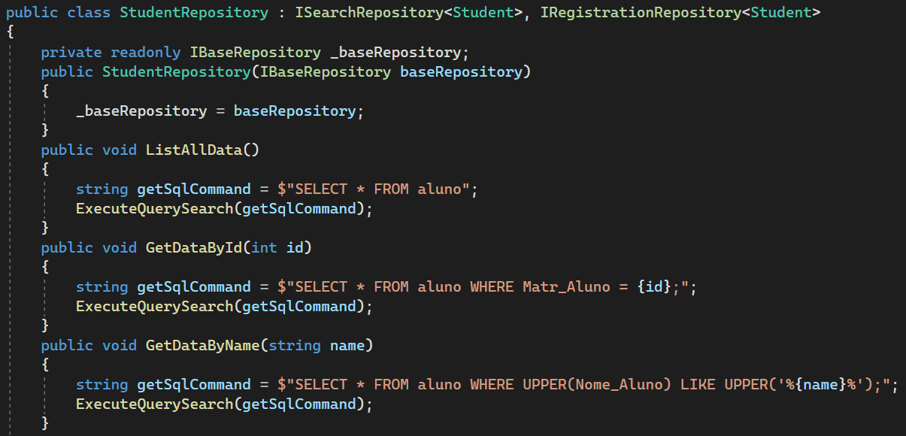
Conexão com o C#

